Slide 1

Министерство сельского и рыбного хозяйства Республики Карелия
Республика
Меры государственной поддержки сельхозтоваропроизводителей
(малых форм хозяйствования)
в Республике Карелия

Slide 2


Поддержка малых форм хозяйствования
Поддержка граждан, К(Ф)Х и ИП, осуществляющих деятельность в сфере сельского хозяйства
Грант «Агростартап»
Поддержка сельскохозяйственной кооперации
Субсидии кооперативам
Грант на развитие семейной фермы
Грант на развитие материально-технической базы сельскохозяйственного потребительского кооператива

Slide 3

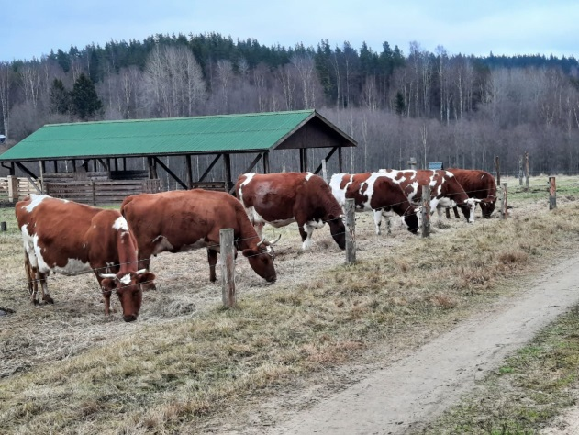
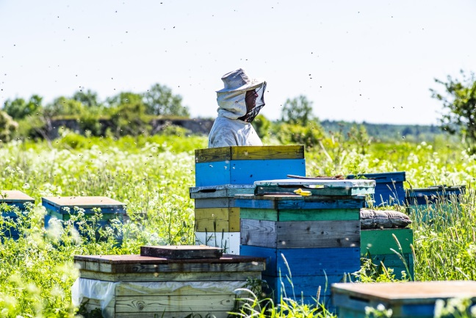
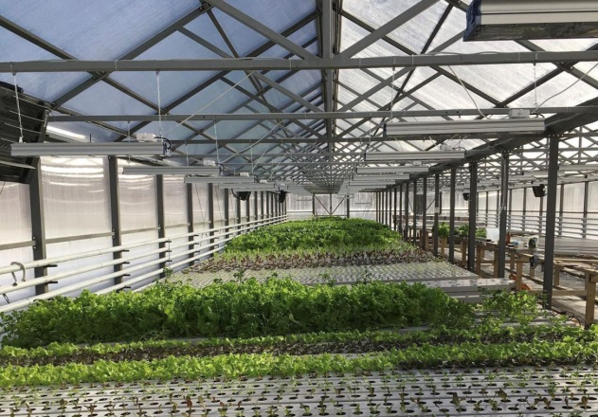
Грант «Агростартап»
Может заявляться КФХ или ИП, зарегистрированным в текущем году или гражданином РФ с обязательством зарегистрировать КФХ (или ИП) в течение 30 дней после победы на конкурсе
Максимальный размер гранта – 3 млн. руб. (при специализации на разведении КРС мясного или молочного направления – 5 млн. руб.), максимальная доля гранта в составе затрат – 90 %
Максимальный размер гранта – 4 млн. руб. (при специализации на разведении КРС мясного или молочного направления – 6 млн. руб.), максимальная доля гранта в составе затрат – 90 % при условии вложения в неделимый фонд СПоК – от 25 до 50 процентов средств гранта
Условия предоставления гранта:
  Срок использования – 18 месяцев
  При сумме гранта до 2 млн. руб. обязан создать не менее 1 рабочего места, при сумме свыше 2 млн. руб. – не менее 2 рабочих мест

Slide 4
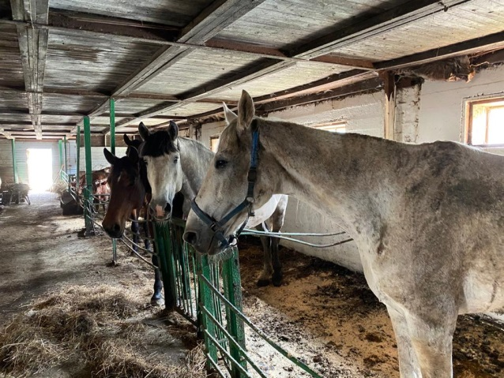

Грант «Агростартап»: направления расходования средств
Приобретение земельных участков из земель сельскохозяйственного назначения для осуществления деятельности КФХ
Приобретение, строительство, реконструкция ремонт производственных и складских зданий и подключение к ним инженерных сетей
Разработка ПСД
Приобретение сельскохозяйственных животных (кроме свиней)
Приобретение рыбопосадочного материала
Приобретение сельхозтехники + оборудование для переработки, грузового автомобильного транспорта, транспорта для мобильной торговли
Приобретение посадочного материала многолетних насаждений
Внесение 25-50 % средств гранта в неделимый фонд СПоК
Погашение кредитов, полученных на реализацию проекта (20%)
Уплата услуг по доставке техники и оборудования

Slide 5
Грант «Агростартап»: требования к участнику, документы для участия в отборе
Требования к участнику:
КФХ или ИП, зарегистрированные в текущем финансовом году (граждане, обязующиеся зарегистрироваться как КФХ или ИП не позднее 30 дней после победы на конкурсе)
основной вид деятельности заявителя - производство и (или) переработка сельскохозяйственной продукции
заявитель должен быть зарегистрирован на сельской территории или территории сельской агломерации с обязанностью осуществлять деятельность не менее 5 лет
обязанность достижения показателей деятельности, предусмотренных проектом создания и (или) развития хозяйства
неполучение в прошлом средств финансовой поддержки, субсидий или гранта на те же цели
Документы на отбор:
Заявка, копия паспорта
Проект (бизнес-план) создания и развития хозяйства, план расходов субсидии
Копия соглашения о создании КФХ между членами хозяйства
Письменное обязательство по выполнению плановых показателей деятельности
Выписку из реестра членов кооператива
План развития кооператива, письменное согласие о предоставлении отчетов

Slide 6
Грант «Агростартап»
Плановые показатели деятельности - производственные и экономические показатели, предусмотренные проектом создания и (или) развития хозяйства
количество принятых новых постоянных работников, зарегистрированных в Пенсионном фонде Российской Федерации (при этом глава крестьянского (фермерского) хозяйства и (или) индивидуальный предприниматель учитываются в качестве новых постоянных работников)
объем производства и реализации сельскохозяйственной продукции, выраженный в натуральных и денежных показателях

Slide 7
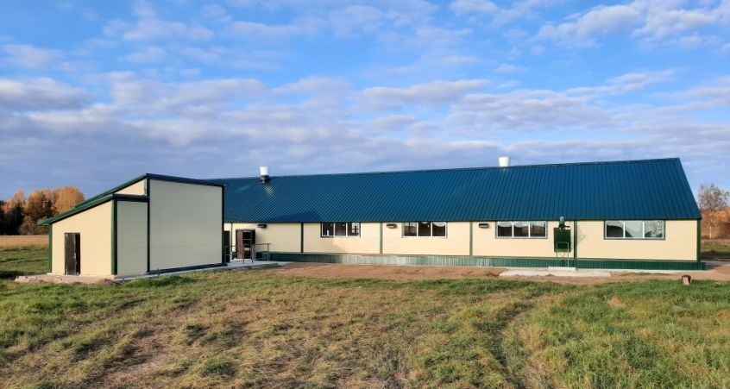
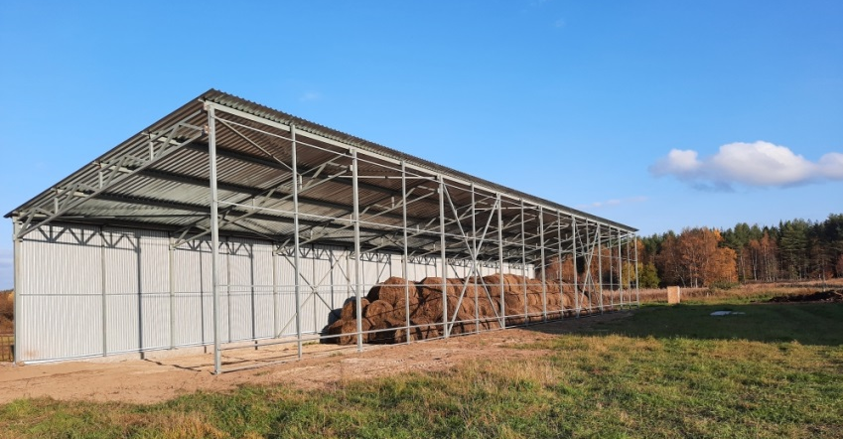
Грант на развитие семейной фермы
Срок использования – 24 месяца
Обязательство создать не менее 3 рабочих мест
Максимальный размер гранта – 30 млн. руб., максимальная доля гранта в составе
затрат – 60 %
После полного освоения гранта, не ранее чем через 18 месяцев, возможно повторное получение гранта (при условии достижения плановых показателей)

Slide 8

Грант на развитие семейной фермы: требования к грантополучателю
КФХ, осуществляющее деятельность, основанную на личном участии главы и членов хозяйства, состоящих в родстве (не менее 2 таких членов, включая главу) или браке, или ИП – сельскохозяйственный товаропроизводитель,
продолжительность деятельности семейной фермы превышает 12 месяцев со дня её регистрации,
семейная ферма зарегистрирована на сельской территории (агломерации),
Грантополучатель обязуется осуществлять деятельность в течение не менее 5 лет со дня получения гранта на сельской территории (агломерации) и достигнуть показателей деятельности, предусмотренных проектом грантополучателя.

Slide 9

Грант на развитие семейной фермы: направления использования гранта
на разработку проектной документации
на приобретение, строительство, ремонт ремонт или модернизацию объектов для производства, хранения и переработки сельскохозяйственной продукции
на комплектацию объектов для производства, хранения и реализации сельскохозяйственной продукции оборудованием
на приобретение сельскохозяйственных животных, в том числе птицы (за исключением свиней)
на приобретение рыбопосадочного материала
на погашение части инвестиционного кредита, уплата процентов по нему

Slide 10
Понятие сельскохозяйственного потребительского кооператива
Сельскохозяйственный кооператив –
организация, созданная сельскохозяйственными товаропроизводителями и (или) ведущими личные подсобные хозяйства гражданами на основе добровольного членства для совместной производственной или иной хозяйственной деятельности, основанной на объединении их имущественных паевых взносов в целях удовлетворения материальных и иных потребностей членов кооператива
Перерабатывающие
приобретает в свою собственность у своих членов произведённую сельхозпродукцию, перерабатывает её и реализует его третьим лицам
Снабженческие
приобретает у третьих лиц оптовые партии необходимых в сельхоз производстве материальных ресурсов и продаёт их членам кооператива
Сбытовые (торговые)
осуществляют хранение, мойку, сушку, упаковку, транспортировку и реализацию сельхозпродукции своих членов
Обслуживающие
оказывает своим членам услуги (на основании гражданско-правового договора или за членские взносы)
Кто может стать членом сельскохозяйственного потребительского кооператива?
К(Ф)Х
СПоК
Юр. лица
организации и ИП, 70% производимой и переработанной продукции которых является сельхозпродукция
Гражданами
ЛПХ
ведется гражданином в целях удовлетворения личных потребностей на земельному участке, предоставленном и (или) приобретенном для ведения ЛПХ

Slide 11
Грант на развитие материально-технической базы СПоК
Грант не превышает 70 млн. руб., при этом составляет не более 60 % затрат
Срок использования – 24 месяца
СПоК обязуется вести деятельность не менее 5 лет после получения гранта
Обязательство по созданию одного нового постоянного рабочего места на каждые 3 млн. рублей гранта, но не менее 1 нового постоянного рабочего места на 1 грант
Грантополучатель:
сельскохозяйственный потребительский перерабатывающий и (или) сбытовой кооператив или потребительское общество (кооператив),
действующий не менее 12 месяцев со дня его регистрации, осуществляющий деятельность по заготовке, хранению, переработке, сортировке, убою, первичной переработке, охлаждению, подготовке к реализации сельскохозяйственной продукции, дикорастущих пищевых ресурсов, а также продуктов переработки указанной продукции,
объединяющий не менее 10 сельскохозяйственных товаропроизводителей на правах членов кооперативов (кроме ассоциированного членства)
не менее 70 процентов выручки СПоК должно формироваться за счет осуществления перерабатывающей и (или) сбытовой деятельности указанной продукции

Slide 12
Субсидирование сельскохозяйственных потребительских кооперативов
Субсидирование до 50% затрат на приобретение имущества (не более 3 млн. рублей на кооператив и 30% на одного члена):
Субсидирование до 50% на приобретение (не более 10 млн. рублей на кооператив):
Возмещение затрат на закупку сельхозпродукции у членов СПоК:
сельскохозяйственной техники, оборудования для переработки сельскохозяйственной продукции;
мобильных торговых объектов для оказания услуг членам сельскохозяйственного потребительского кооператива
Требования:
срок эксплуатации сельскохозяйственной техники, оборудования, мобильных торговых объектов не должен превышать 3 (трех) лет с даты производства.
сельскохозяйственные животные (кроме свиней);
рыбопосадочный материал;
инвентарь, материалы и оборудование для производства с/х продукции (кроме свиней);
инвентарь, материалы и оборудование для промышленного производства овощей в защищенном грунте, мини-теплицы до 1 га;
посадочный материал многолетних насаждений, включая виноградники;
племенная продукция (кроме свиней).
в последующем осуществляется передача имущества в собственность членам кооператива
10%, если выручка от реализованной продукции от 100 тыс. руб. до 5000 тыс. руб.;
12%, если выручка от реализованной продукции 5001 тыс. руб. до 25000 тыс. руб.;
15%, если выручка от реализованной продукции от 25000 тыс. руб.;
Ограничение:
объем продукции, закупленный у одного члена – не более 15% от всего объема всех членов СПоК

Slide 13
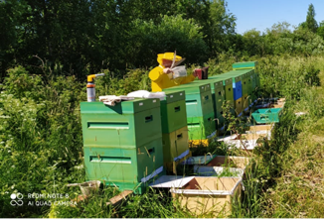


Опыт развития сельскохозяйствнной кооперации в Республике Карелия
Сельскохозяйственный потребительский перерабатывающий сбытовой кооператив «АгроАльянс»
Расположение: Олонецкий район​
Число членов кооператива: 12, из них
5 - К(Ф)Х, ​3 - юр. лица, 4 - ЛПХ​
Вид деятельности: заготовка, переработка и реализация садовых и дикорастущих ягод, меда с целью производства и сбыта варенья, джемов и мармелада​
Цель кооператива: содействие членам кооператива в переработке, хранении, упаковке, транспортировке, маркетингу, сбыте сельхозпродукции; в снабжении техникой, удобрениями, ГСМ, посадочным материалом, пр.​
  Объем реализации в 2020 г.:
  мед – 2 тонны (первый год реализации)
  ягода садовая – 8,4 тонны (+ 6 тонн или 350 % к 2019 году)
Сбыт: магазины Олонецкого района и торговые сети ​г.Санкт-Петербурга

Slide 14
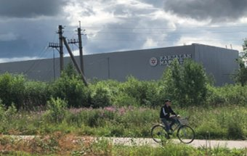

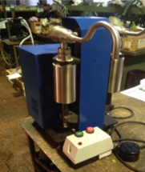
Опыт развития сельскохозяйствнной кооперации в Республике Карелия
2020 год - СППСК «АгроАльянс» признан получателем:
  грант для развития материально-технической базы - 10,1 млн. рублей
      на проведение ремонта здания цеха по переработке садовых и дикорастущих ягод, приобретение оборудования
  субсидия на возмещение затрат на приобретение техники - 0,5 млн. рублей
2019 год - в неделимый фонд кооператива направлены средства 3 грантов «Агростартап» на приобретение оборудования для переработки и заморозки ягод, грузового автотранспорта на сумму 6,7 млн. рублей

Slide 15
Сопровождение грантополучателей
Контроль
Центр компетенций
в сфере агропромышленного комплекса
Сопровождение, обучение, подготовка отчетности
Отдел развития
сх производства Министерства сельского и рыбного хозяйства РК
(8142) 78-29-50
mcx.gov.karelia.ru
(раздел "Гранты фермерам и кооперативам")
(8142) 76-62-88,
+7 (921) 520-51-53 komp@mcx.karelia.ru
vk.com/mcxcomp

